Slide 1
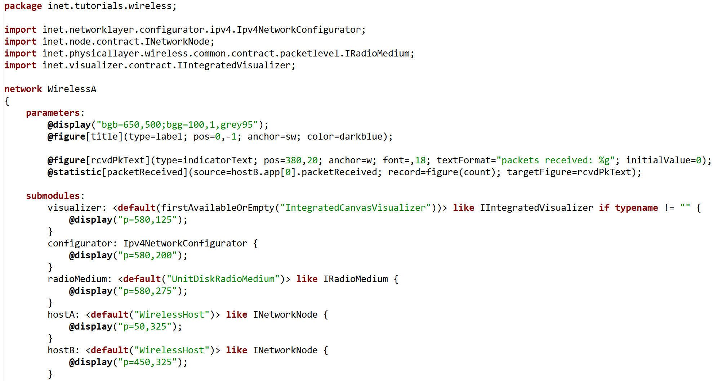
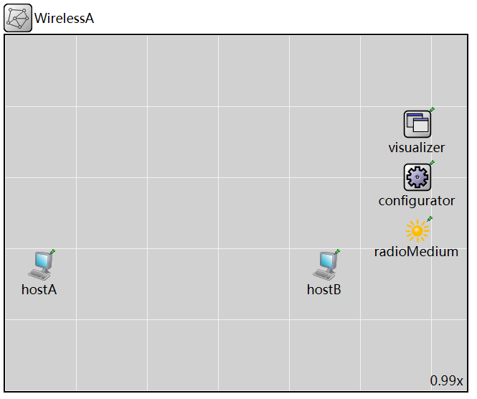
一、两台主机无线通信
表示文件所在的位置
wirelessA 模型
网络节点，物理层以及可视化模块用到的.ned文件
属性
地址分配
物理层建模
设置主机 A 通过无线信道向主机 B 发送 UDP 数据流。
设置了500m*600m的操场，两个主机间隔400m。

Slide 2
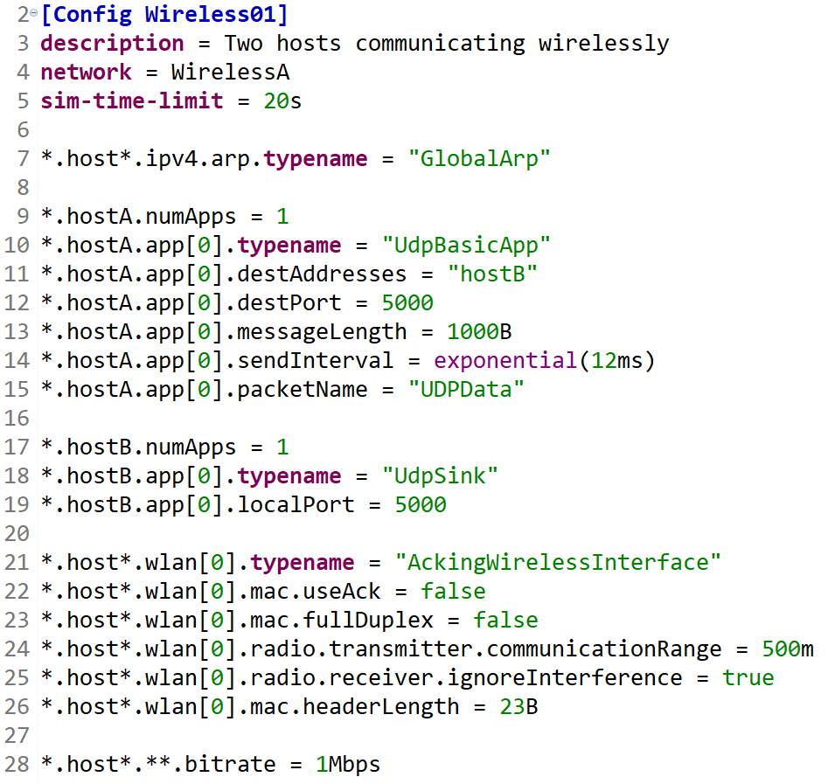
一、两台主机无线通信
主机A的 UdpBasicApp模块以随机间隔生成1000字节的UDP分组。
这些分组通过UDP和IPv4发送到网络接口进行传输。网络接口对数据包进行排队，并尽快传输它们。
只要网络接口的传输队列中有数据包，数据包就会背靠背传输，后续数据包之间没有间隙。
数据包的目的IP被设置为 "hostB"，目的端口被设置为5000。
该应用程序每12毫秒发送1000字节的数据包，这些数据包被命名为 "UDPData"。
主机B包含了UdpSink，只丢弃收到分组
无线接口的类型是 "AckingWireless-Interface"，它用于带有确认数据包的无线通信。
useAck参数被设置为false，这意味着不使用确认数据包。fullDuplex参数也被设置为false，这意味着无线接口在任何时候都可以接收或发送数据，但不能同时进行。
两台主机的无线接口的通信范围是500米，这意味着它们可以在半径500米的范围内进行无线通信

Slide 3
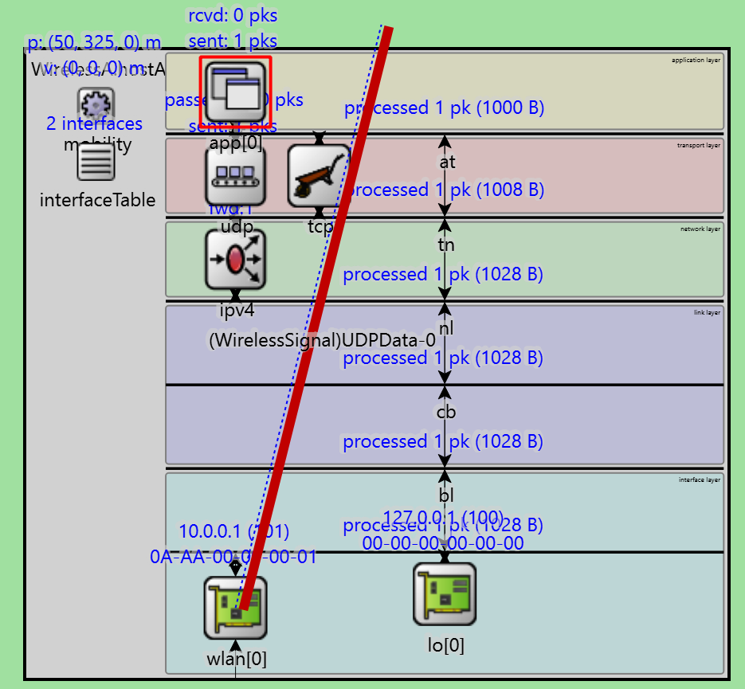
一、两台主机无线通信
从主机A内部可以看出UDP数据包从udpApp子模块向下发送，遍历中间协议层，并由wlan接口发送。（应用层—传输层—网络层—数据链路层）。

Slide 4
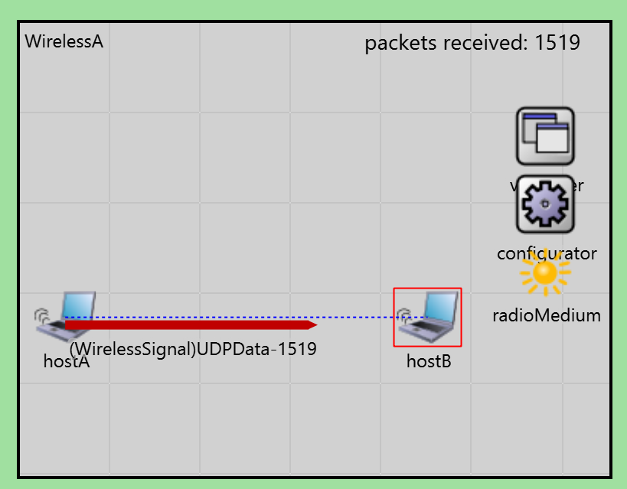
一、两台主机无线通信
当仿真在 t=25s 时结束时，数据包计数指示发送了大约2000个数据包。数据包为 1028 字节，这意味着传输速率约为 660 kbps。

Slide 5
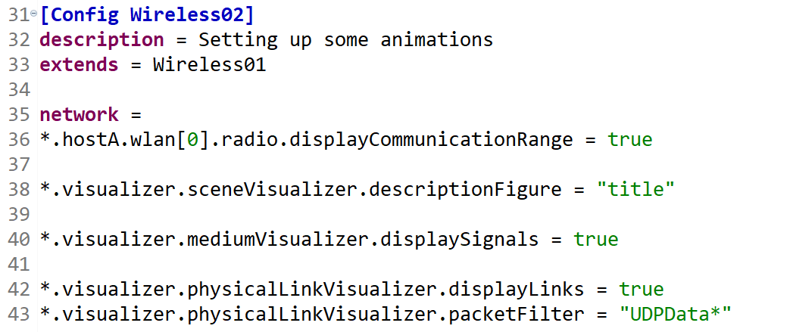
二、设置动画
.ini 配置
使用displayCommunicationRange主机A中的无线电模块的参数启用通信范围的可视化 。它在主机周围显示一个圆圈，表示网络中某些主机仍可成功传输的最大距离。
使用MediumCanvasVisualizer的displaySignals参数启用信号传播的可视化 。它将传输显示为主机发出的彩色环。
使用子模块的displayLinks参数启用最近成功的物理层传输的可视化physicalLinkVisualizer。
此外，其packetFilter 参数设置为仅显示名称为“UDPData”的数据包。匹配成功的传输显示为带有时间渐变的点状暗黄色箭头。当物理层成功接收到数据包时，会创建或增强发送器和接收器主机之间的箭头。在任何给定时间可见的箭头表示最近成功的通信模式。
网络可视化的子模块是 IntegratedCanvasVisualizer，它是一个复合模块，包含所有通常有用的可视化器作为子模块。

Slide 6
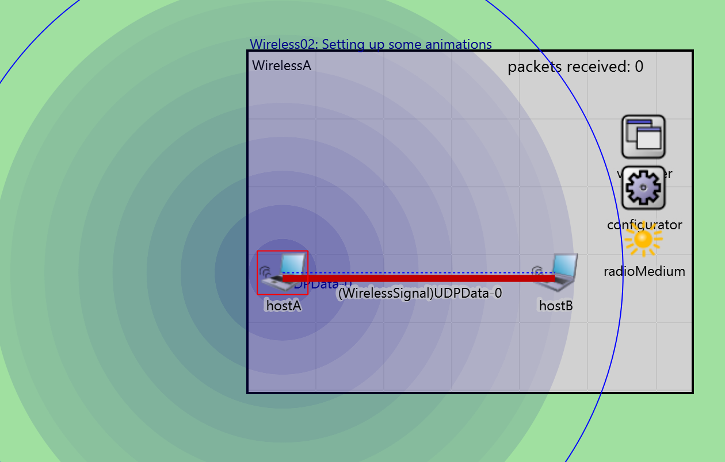
二、设置动画
运行结果
使用displayCommunicationRange主机A中的无线电模块的参数启用通信范围的可视化 。它在主机周围显示一个蓝色圆圈，表示网络中某些主机仍可成功传输的最大距离。
使用MediumCanvasVisualizer的displaySignals参数启用信号传播的可视化 。它将传输显示为主机发出的彩色环。
使用子模块的displayLinks参数启用最近成功的物理层传输的可视化physicalLinkVisualizer。
此外，其packetFilter 参数设置为仅显示名称为“UDPData”的数据包。匹配成功的传输显示为带有时间渐变的点状暗黄色箭头。当物理层成功接收到数据包时，会创建或增强发送器和接收器主机之间的箭头。在任何给定时间可见的箭头表示最近成功的通信模式。

Slide 7
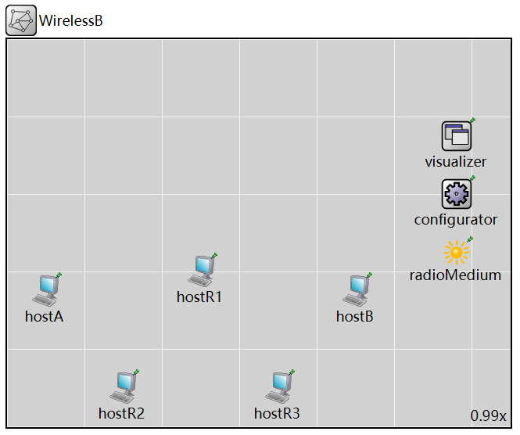
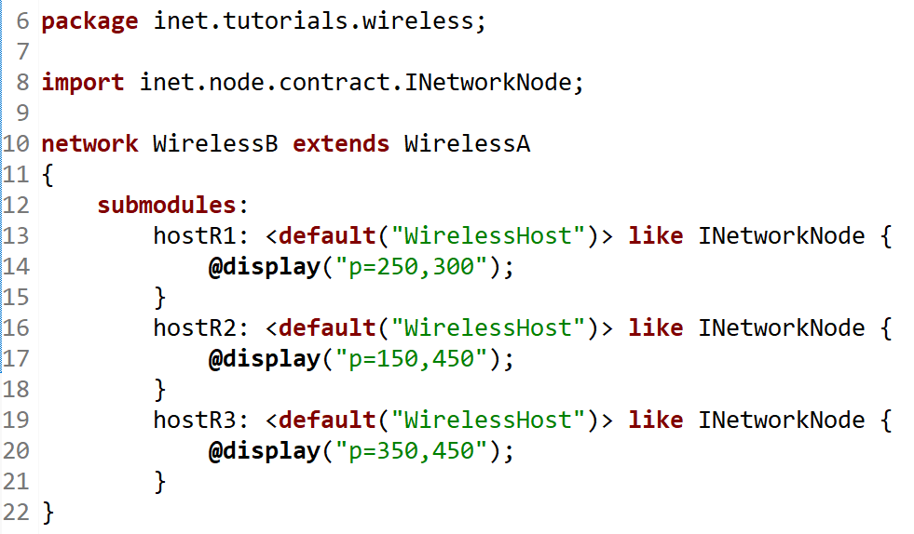
三、添加更多节点并减小通信范围
wirelessB 模型
增加3个无线节点，并减少通信范围，使两个原始主机无法直接相互联系。

Slide 8
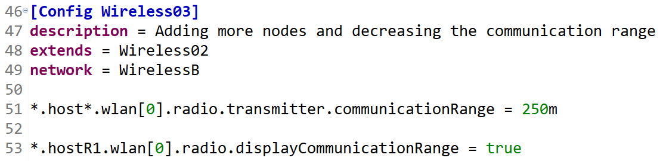
三、添加更多节点并减小通信范围
.ini 配置
将所有主机无线通信范围缩小至250m。这将导致主机A和B之间无法直接通信（AB之间距离为400m）
添加的主机位于主机A和B之间中继数据的正确位置，但尚未配置路由。

Slide 9
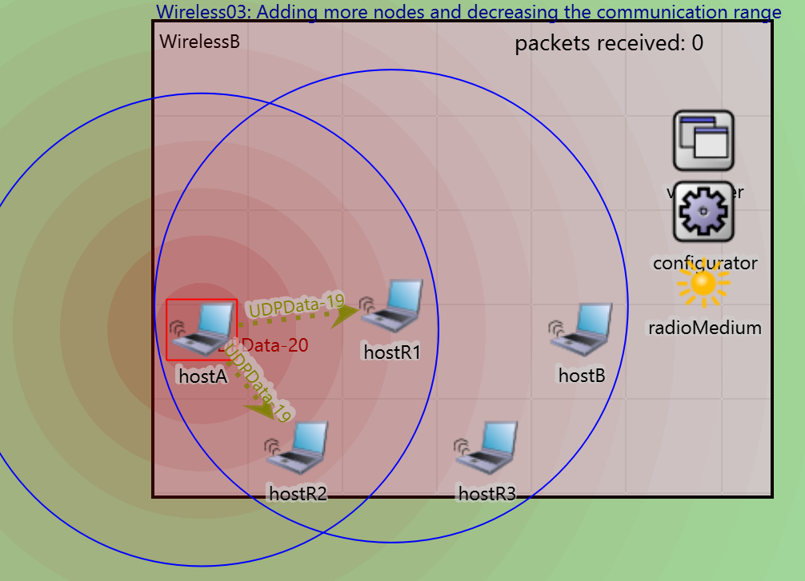
三、添加更多节点并减少通信范围
运行结果
如图，主机R1和R2在主机A通信范围内，由虚线箭头看出，物理层中最近成功的接收。
主机B处于主机R1的传输范围，并且R1可能中继A的分组，但由于尚未配置路由，主机B不接收任何分组。
主机R1的MAC子模块日志表明它正在丢弃收到的分组，因为它们没有寻址路由。
主机B收到分组数为0。

Slide 10
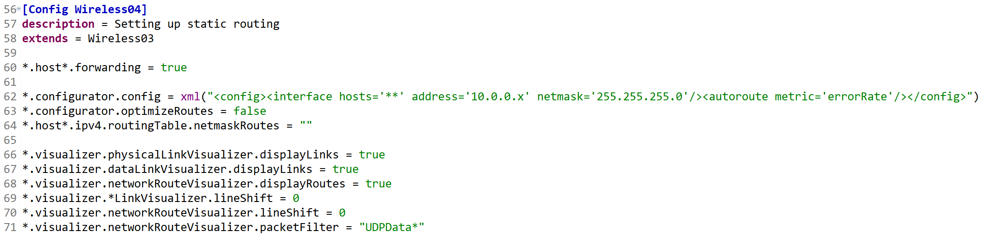
四、设置静态路由
.ini 配置
设置路由使得分组从A流向B，中间节点需充当路由器。
并配置可视化，可以看到从主机A到B的分组所经过的路径。

Slide 11
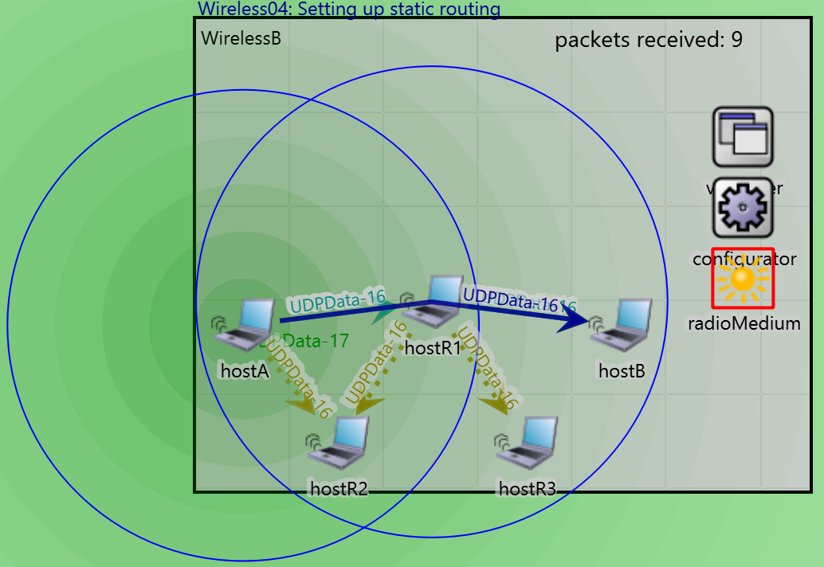
四、设置静态路由
运行结果
当主机A发送的第一个分组到达主机R1时，两个主机之间会出现一个暗黄色的虚线箭头，表示物理层成功交换。而稍后的事件仍处于相同的仿真时间，出现青色箭头，表示相同主机的两个数据链路层之间的成功交换。
当分组到达主机R1的网络层时，立即根据该主机的路由表直接路由到主机B。在相同仿真时间内，分组离开主机B的网络层，进入UDP协议组件。此时，一个新的折线箭头出现在主机A和主机B之间，穿过主机R1。这个蓝色箭头表示分组首次进入主机A的网络层到离开主机B的网络层所经过的路由。
R1的NIC以半双工模式运行（不能同时接收或发送）只能以主机A发出的速率的一半来中继分组。

Slide 12
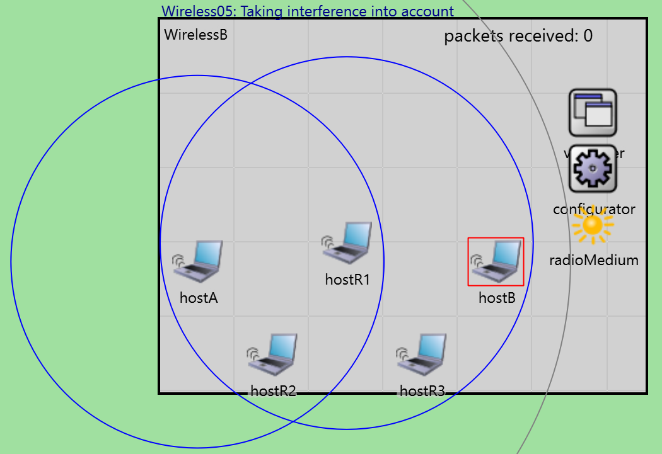
五、考虑干扰
首先通过干扰，若两个信号发送碰撞（同时到达接收机）它们将变为乱码并接收失败
其次将无线电的干扰范围设置为 500m干扰范围参数确认无线电信号随着距离变弱且存在无法正确接收的范围，但仍足够干扰其他信号导致接收失败。（加入检测范围，其中信号太弱而不会引起干扰，但接收机仍可以检测到）

Slide 13
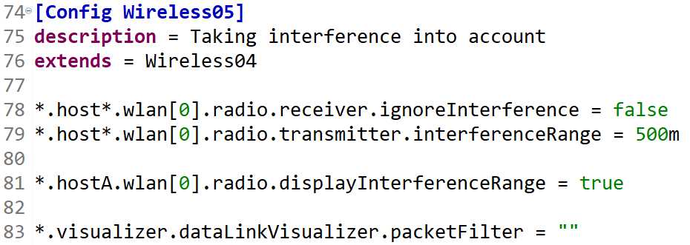
五、考虑干扰
.ini 配置
将接收机部分的ignoreInterference参数设置为false。
干扰范围由UnitDiskRadio的发射器部分的interferenceRange参数决定,将其设置为500 m，是通信范围的2倍。
虽然主机B将无法接收主机A的传输，但这些传输仍然会对主机B上的其他传输(如R1)造成干扰。
关闭指示成功的数据链路层接收的箭头，使其在显示网络路由上没有增加太多值。

Slide 14
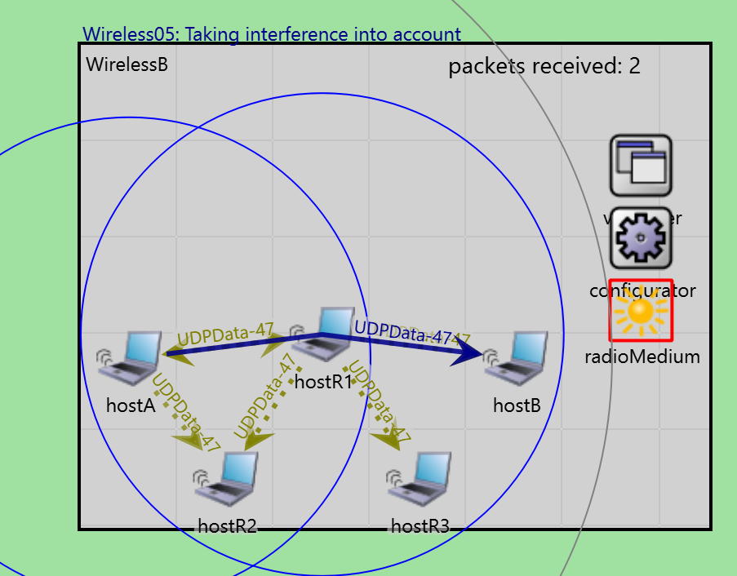
五、考虑干扰
运行结果
主机A正在传输由其UDP应用模块产生的分组。R1收到A的分组后就把它们重发给B。大多数情况下，A和R1同时发送，导致主机B的接收端出现两个信号，从而产生碰撞。
当主机A的UDP-45到达主机R1时，它被路由到主机B，因此主机R1立即开始传输它。但与此同时，主机A已经与前一个数据包背靠背地传输了下一个数据包（UDPData-46）。因此在主机B上，由于碰撞，从主机R1接收UDPData-45失败。
主机A的下一个数据包（UDPData-47）并不是背靠背传输的一部分。当它在主机R1被路由并重传时，主机A与主机B不会产生冲突。数据包将成功地从主机A传输到主机B，如蓝色折线箭头所示。
由于干扰的存在，主机B仅偶尔成功接收分组，R1发送的大多数分组不会到达主机B的IP层，需通过介质接入协议进行管理。

Slide 15
六、使用CSMA更好得利用介质
选择更适合无线通信的介质接入控制（MAC）协议来提高通信信道利用率。
CSMA（载波侦听多址）协议是概率MAC协议，基于“传输前感知”原则，节点在传输之前验证是否存在其他流量在共享传输介质上。
CSMA有几种变体，我们将使用CSMA / CA（其中CA代表避免碰撞）。
在该协议中，首先要发送的数据的节点等待信道变为空闲，然后它还等待随机的退避时段。如果在退避期间信道仍处于空闲状态，则节点实际上可以开始发送。否则，该过程重新开始，可能具有退避时段的更新范围。

Slide 16
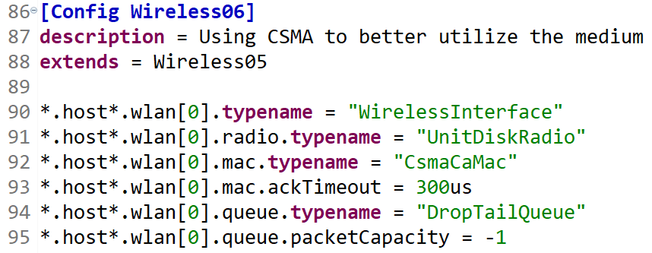
六、使用CSMA更好得利用介质
.ini 配置
通过WirelessNic替换主机中的AckingWirelessNic，无线电和MAC模块需保持打开。
CsmaCaMac模块实现了带有可选确认和重试机制的CSMA/CA。
目前不使用确认（发送ACK分组），可以看到“先听后说”的效果，并且每次传输之前等待随机退避时间。在没有ACK的情况下，MAC必须假设其所有传输都成功，因此不会重传任何帧。

Slide 17
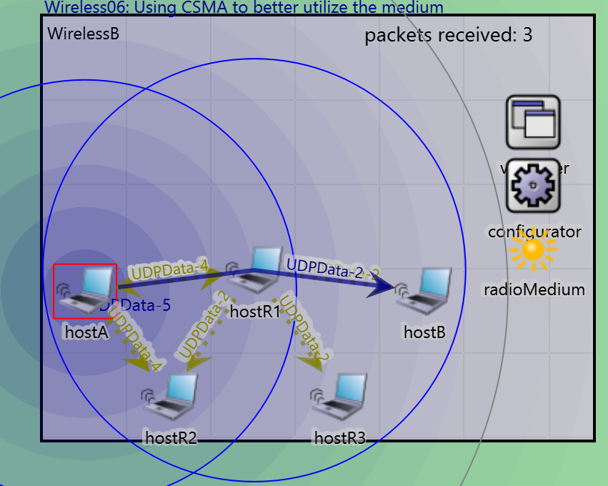
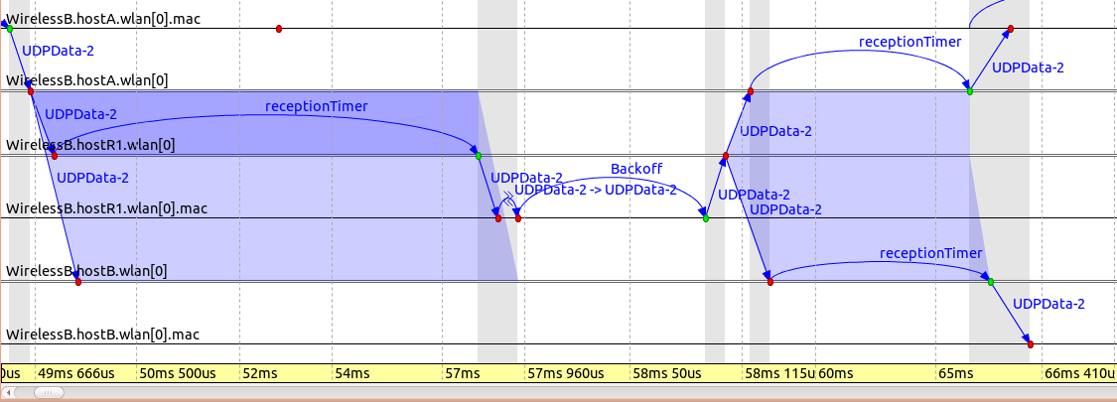
六、使用CSMA更好得利用介质
运行结果
前两个分组由主机A发送，等待退避时间后，主机R1重传两个数据包。这一次，主机B可以正确地接收到它们，因为只有主机R1在发送数据。
序列图显示在收到分组后，主机R1在退避时间段计时器后发送它。
CSMA发挥作用，主机B接收的数据包数量显著提升。

Slide 18
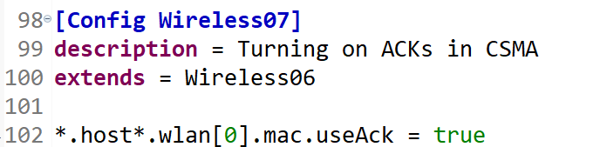
七、在CSMA中打开ACK
.ini 配置
启用 ACK 后，将确认每个成功接收的数据包。
当MAC正确接收寻址到它的数据帧时，它在固定长度间隙（SIFS）之后用ACK帧响应。如果数据帧的发起者未在适当的时间内正确接收到ACK，则它将启动重传。竞争窗口（从中绘制随机退避时段）将在每次重传时加倍，直到达到最大值（然后它将保持不变以进行进一步的重传）。在给定次数的不成功重试之后，MAC将放弃并丢弃数据帧，并将从队列中获取下一个数据帧。下一帧将以干净的平板开始（即争用窗口和重试计数将被重置）。
该操作大致对应于基本的IEEE 802.11b MAC ad-Hoc模式操作。

Slide 19
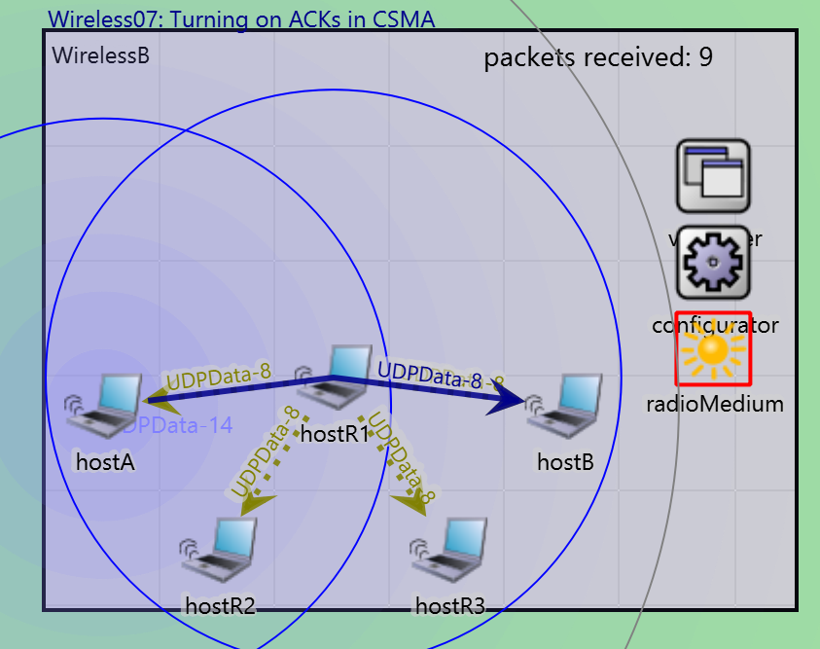
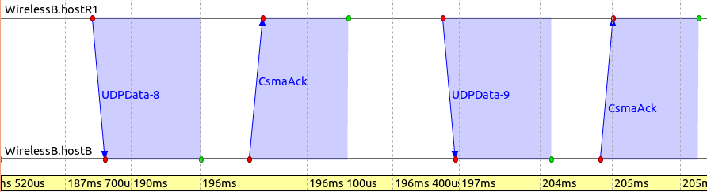
七、在CSMA中打开ACK
运行结果
该序列图显示了主机R1的数据包传输，以及来自主机B的相应ACK。

Slide 20
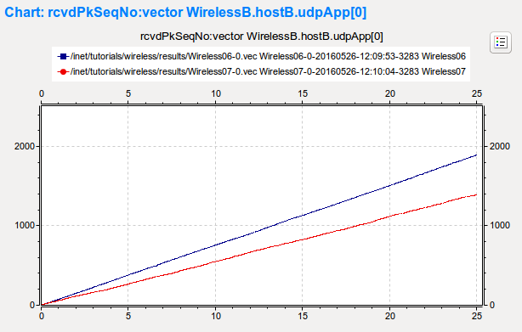
七、在CSMA中打开ACK
接收分组序列号对比
当ACK打开时，需先确认每个成功接收的UDPData分组，再发送下一个分组。重新发送丢失的分组，直到ACK到达，实现一种可靠的传输。因此，序列号是有顺序的。
在关闭ACK的情况下，丢失的数据包不会被重传，这就导致了序列号存在间隙。蓝色曲线更陡峭，因为序列号的增长更快。
ACK关闭
ACK打开

